Slide 1




CHÀO MỪNG CÁC CON
ĐẾN VỚI TIẾT HỌC

Slide 2

Toán
Ôn tập (100)

Slide 3
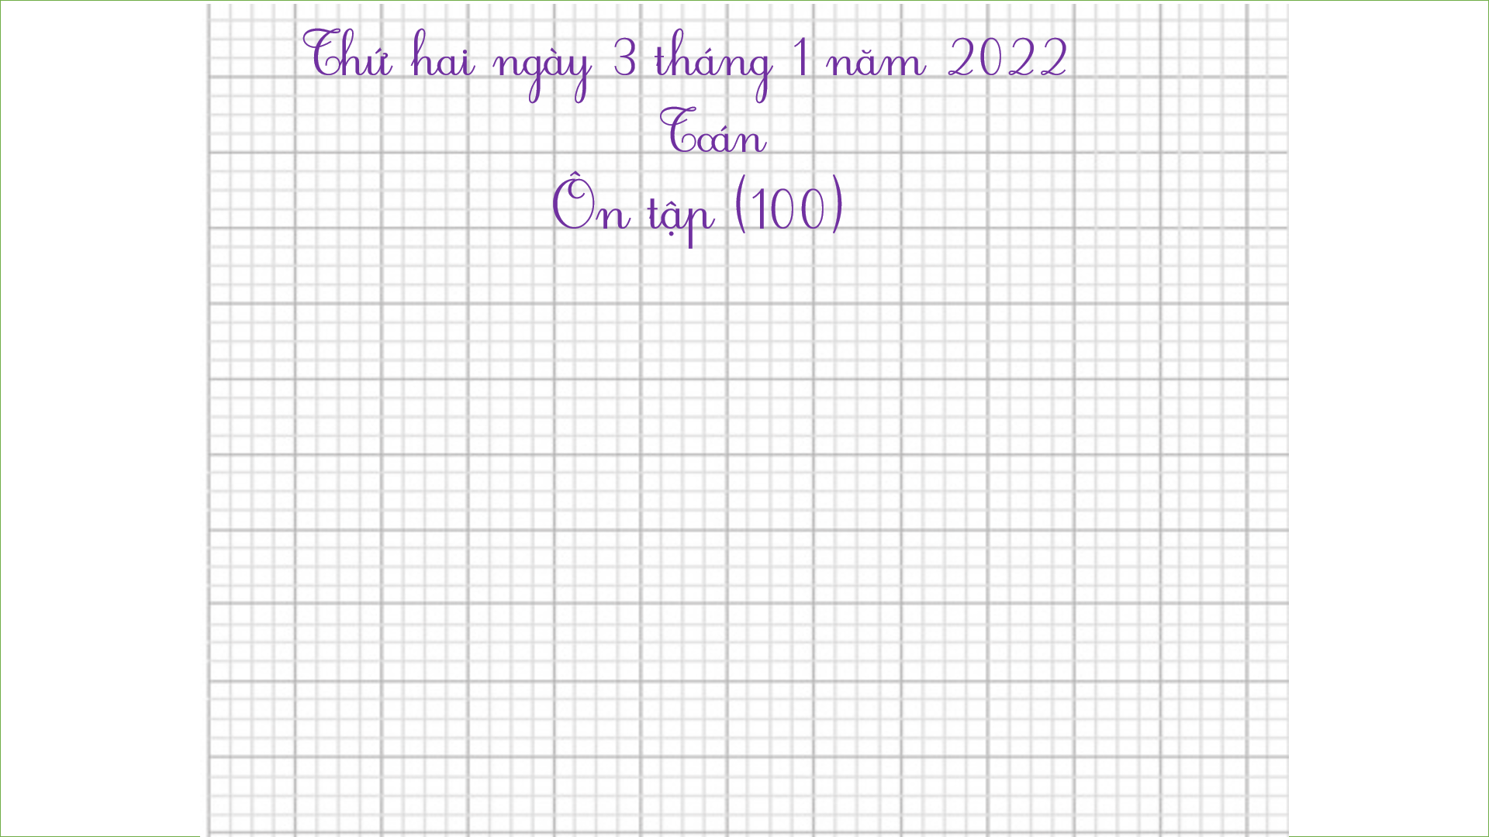

Thứ hai ngày 3 tháng 1 năm 2022
Toán
Ôn tập (100)

Slide 4










Yêu cầu cần đạt
- Luyện tập tổng hợp về cộng, trừ.
- Phát triển các năng lực toán học.

Slide 5





Luyện tập

Slide 6
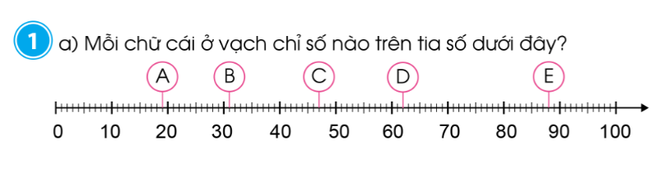
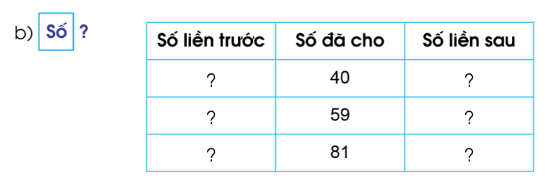
19
31
47
62
88
39
41
58
60
80
82

Slide 7
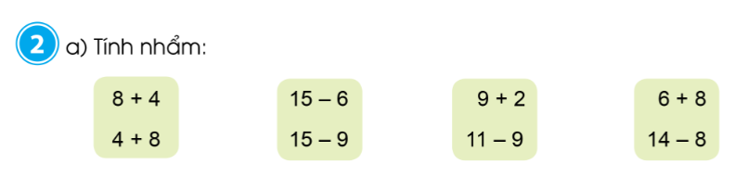
= 12
= 9
= 11
= 14
= 12
= 6
= 2
= 6
Từ những phép tính trên, em rút ra được nhận xét gì?

Slide 8
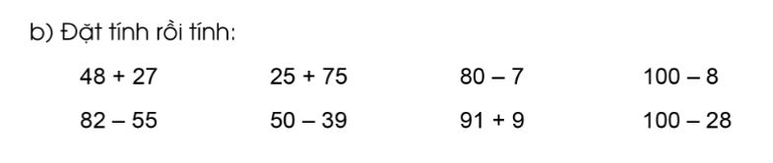
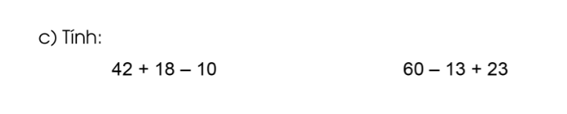
Khi đặt tính, em cần lưu ý điều gì?
Khi đặt tính, em cần viết đơn vị thẳng đơn vị, chục thẳng chục.
Khi thực hiện tính cộng, trừ (có nhớ) em cần lưu ý điều gì?
Khi thực hiện tính cộng, trừ (có nhớ) em cần nhớ 1 vào cột chục.
Hoàn thành bài vào vở ô li Toán.

Slide 9
Thứ hai ngày 3 tháng 1 năm 2022
Toán
Ôn tập (100)
Bài 2b. Đặt tính rồi tính:
48
27
……
25
75
……
80
7
……
100
8
……
+
+
-
-
82
55
……
50
39
……
91
9
……
100
28
……
-
-
+
-

Slide 10
c. Tính:
42 + 18 – 10 = 60 – 13 + 23 =
= =

Slide 11
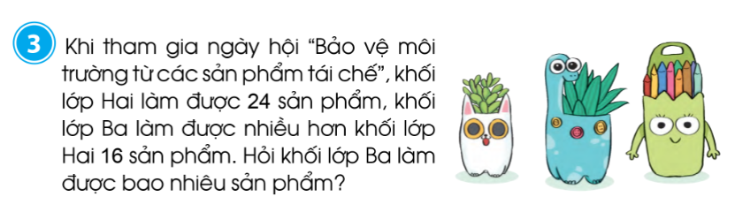
Đề bài cho biết những gì? Đề bài hỏi gì?
Bài toán thuộc dạng toán gì?
Bài toán về nhiều hơn.
Con hãy xác định số lớn, số bé và phần nhiều hơn?
Tóm tắt và hoàn thành bài vào vở ô li Toán.

Slide 12
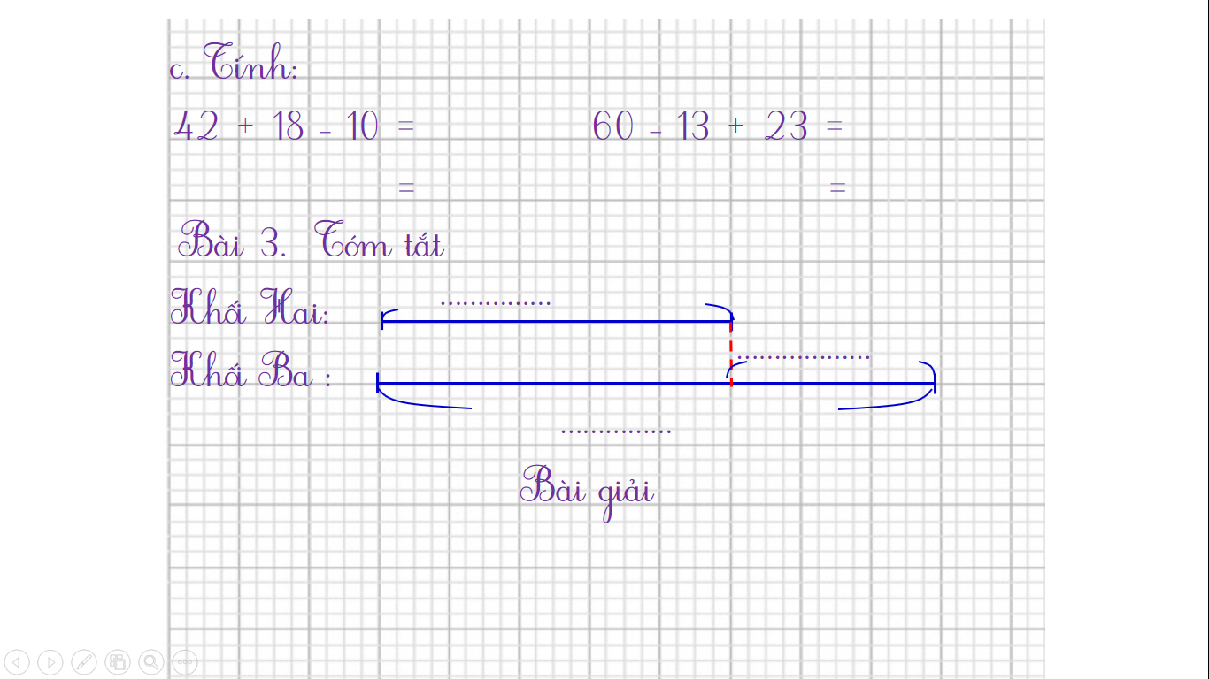
c. Tính:
42 + 18 – 10 = 60 – 13 + 23 =
= =
Bài 3. Tóm tắt
Bài giải
Khối Hai:
Khối Ba :
……………
………………
……………

Slide 13
Dặn dò
Hoàn thành bài 2b, c; 3 vào vở ô li Toán.
Xem trước bài sau: Ôn tập (101)

Slide 14

Hẹn gặp lại các con
trong những tiết học sau!

